Slide 1
미래 Mobility 설계 및 제작
5조

Slide 2
Index.
‘01
pyFirmata 란?
‘02
아두이노 서킷5
‘03
서킷5 회로설계
‘04
pyFirmata Python 코딩

Slide 3
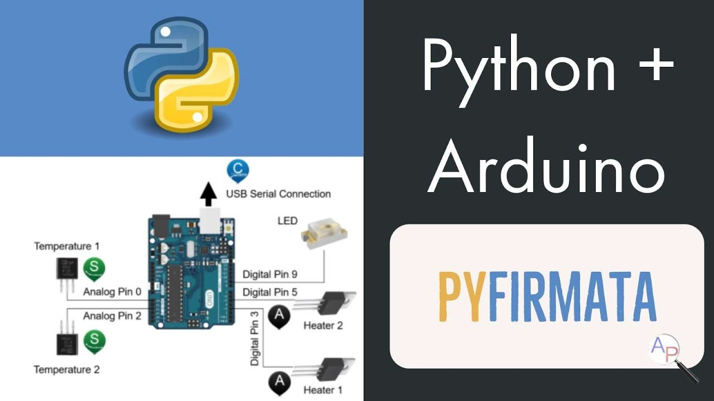
pyFirmata 란?
NEW
Python 언어로 Arduino를 제어할 수 있는 방법

Slide 4
아두이노 서킷5
신호등 작성
-차량용 직진, 정지준비, 정지
-보행자 신호
2. 보행자 신호등 점멸 기능 추가
-보행자 신호등 유지시간 30초
-유지시간 중 마지막 10초에서는 보행자 직진 신호등 점멸
3. 보행자 호출 단추 기능 추가
-호출 후 5초 뒤에 보행자 신호등 직진으로 변경
NEW

Slide 5
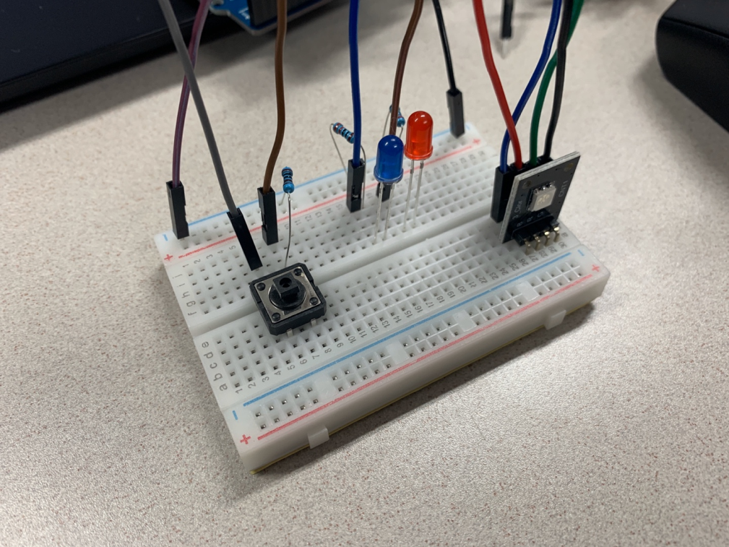
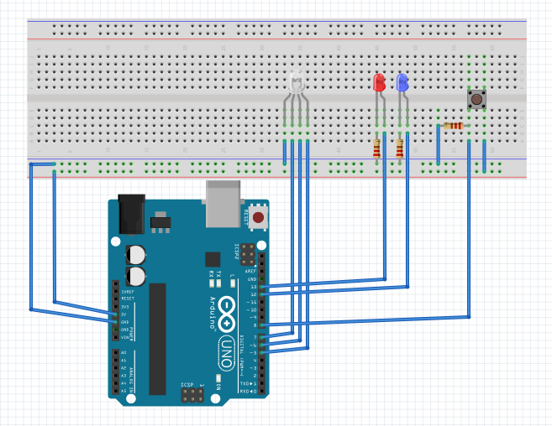
서킷5 회로설계
NEW

Slide 6
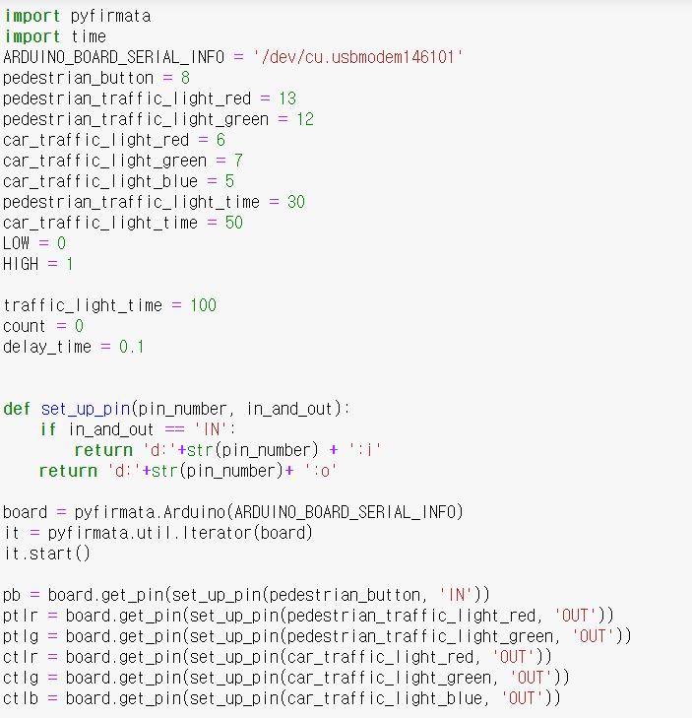
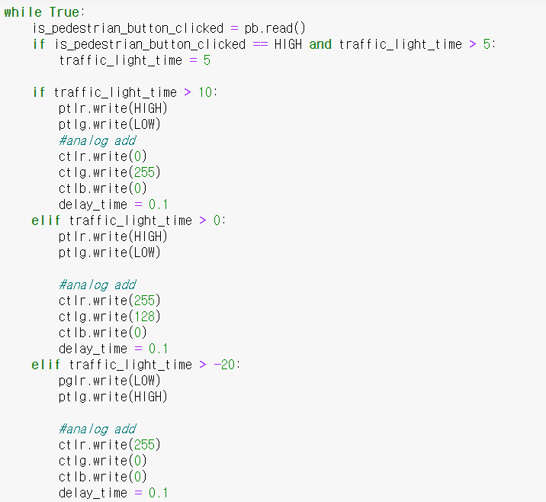
Pyfirmata Python cording
NEW

Slide 7
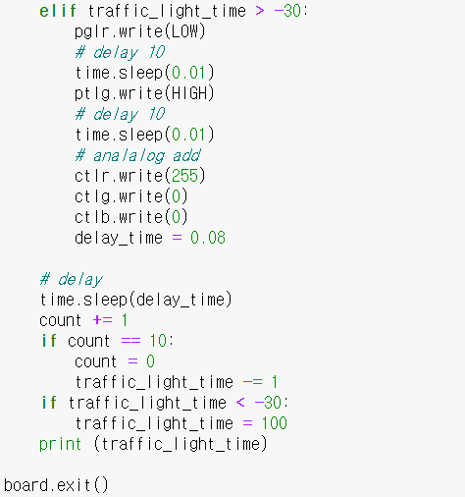
Pyfirmata Python cording
NEW

Slide 8
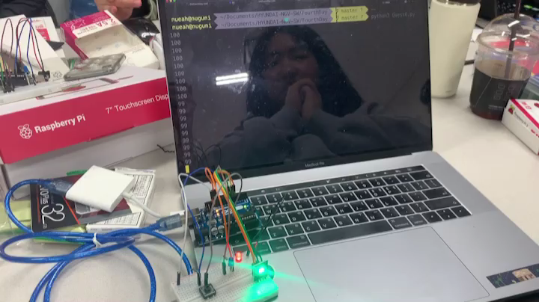
실제 구동 영상
NEW

Slide 9
감사합니다.
made by HONGYANG&HONG3

